Slide 1
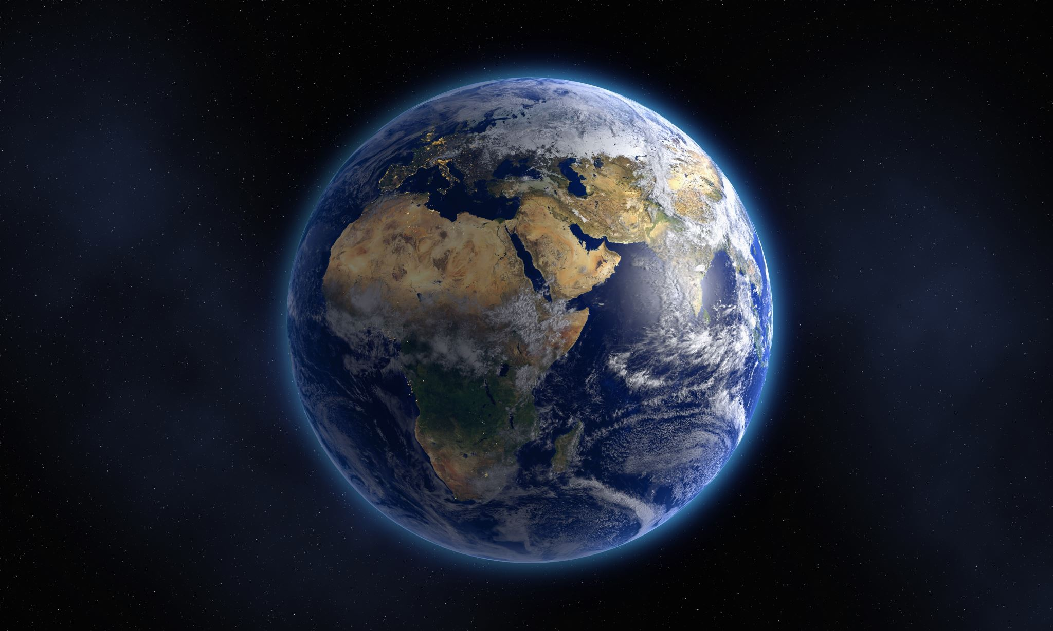
Historia de la ingeniería

Slide 2
Línea de tiempo
Año | Evento
600 A.C. | Tales de Mileto descubrió la electricidad estática frotando la piel sobre sustancias como el ámbar.
1600 | William Gilbert, científico inglés, asimila la Tierra a un gran imán, explicando los polos Norte y Sur.
1646 | En Inglaterra, el término "electricidad" se usa en la trilogía «gravedad, magnetismo, electricidad» de los cuales Isaac Newton es matemático-filósofo.
1676 | Ole Christensen Rømer evalúa la velocidad de la luz en el Observatorio de París.
1752 | Benjamin Franklin, inventa el pararrayos.
1785 | Charles-Augustin de Coulomb, físico francés, formula y publica la ley de Coulomb en su artículo Premier Mémoire sur l’Électricité et le Magnétisme.

Slide 3
Línea de tiempo
Año | Evento
1785 | Pierre-Simon Laplace, matemático francés, desarrolla la transformada de Laplace para transformar una ecuación diferencial lineal en una ecuación algebraica.
1800 | Alessandro Volta, físico italiano, inventa la batería.
1820 | André-Marie Ampère, físico francés, una semana después del descubrimiento de Ørsted, publica su ley. También propone la regla de tornillo de mano derecha.
1831 | Michael Faraday, físico inglés, publica la ley de la inducción
1844 | Samuel Morse, inventor estadounidense, desarrolla la telegrafía
1877 | Primer alumbrado público en París, Francia.

Slide 4
Línea de tiempo
Año | Evento
1880 | Pierre Curie y Jacques Curie, físicos franceses, descubren la piezoelectricidad
1890 | Thomas Alva Edison inventa el fusible.
1928 | Primera emisión de televisión experimental en Estados Unidos.
1981 | IBM Personal Computer (8088 processor)
1993 | Dispositivo de control de clima / HAARP
1996 | Procesador P2SC (15 millones de transistores)

Slide 5
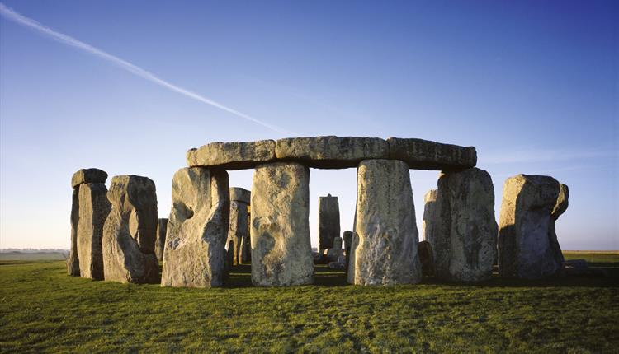
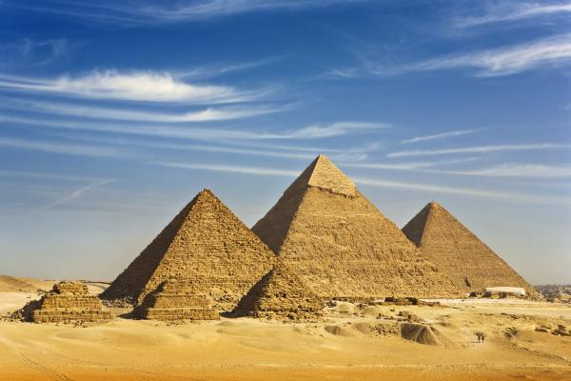
Línea de tiempo
2600 AC
5.9 Millones Ton
136 m alto
3000 AC
25 Ton

Slide 6
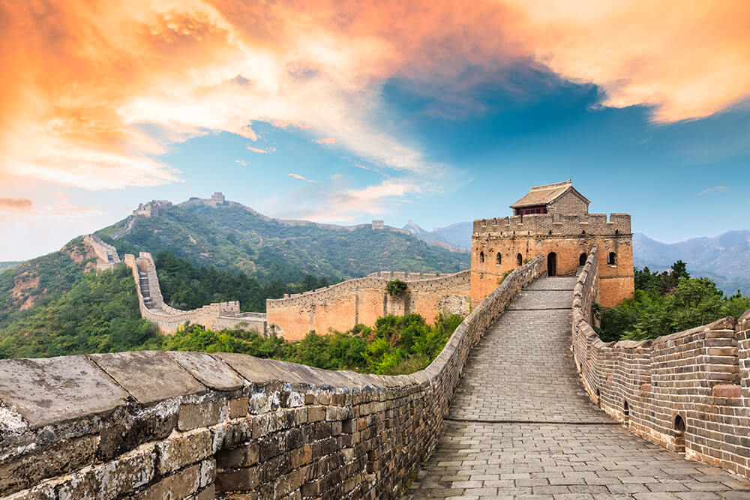
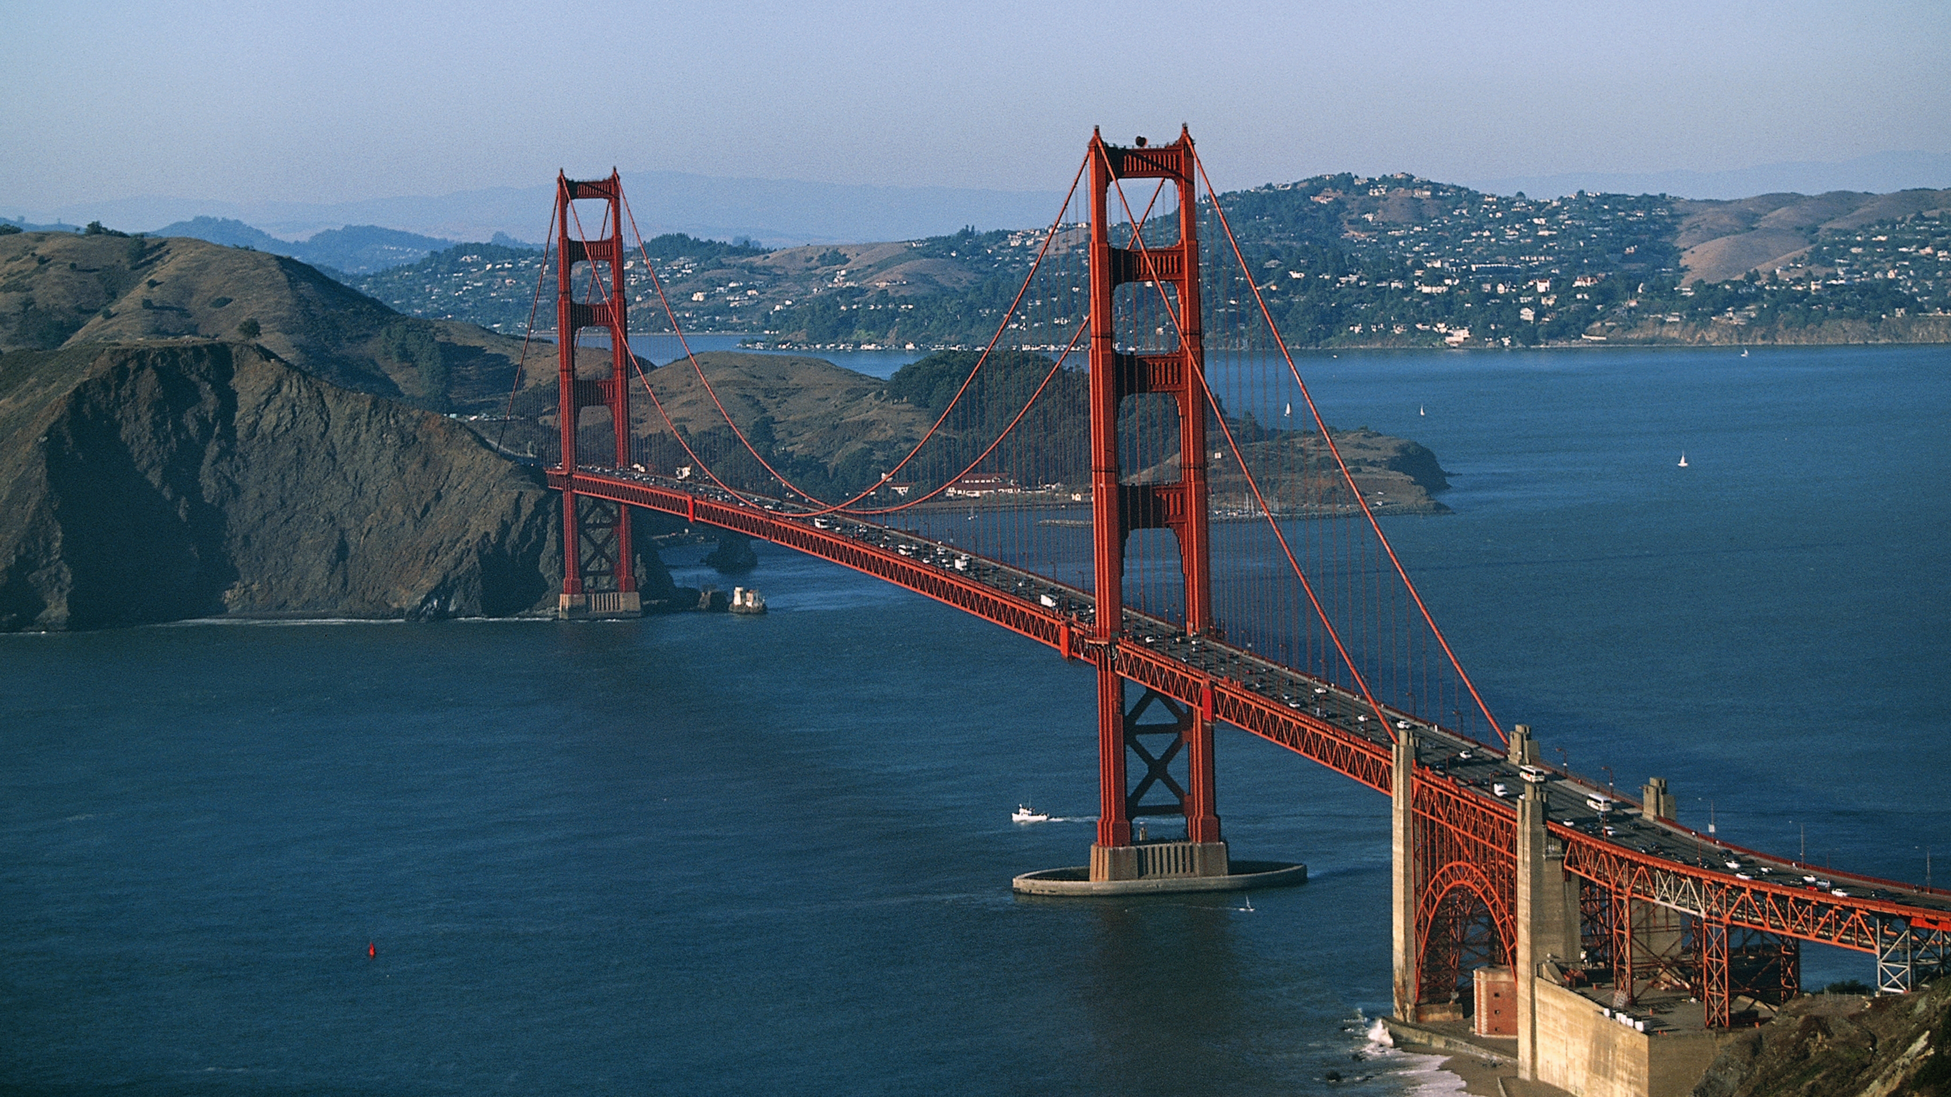
Línea de tiempo
1937 DC
2.7 Km largo
67 m alto
500 AC
21200 km de largo

Slide 7
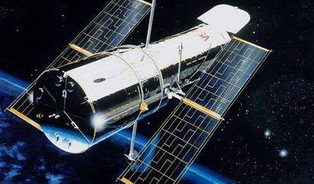
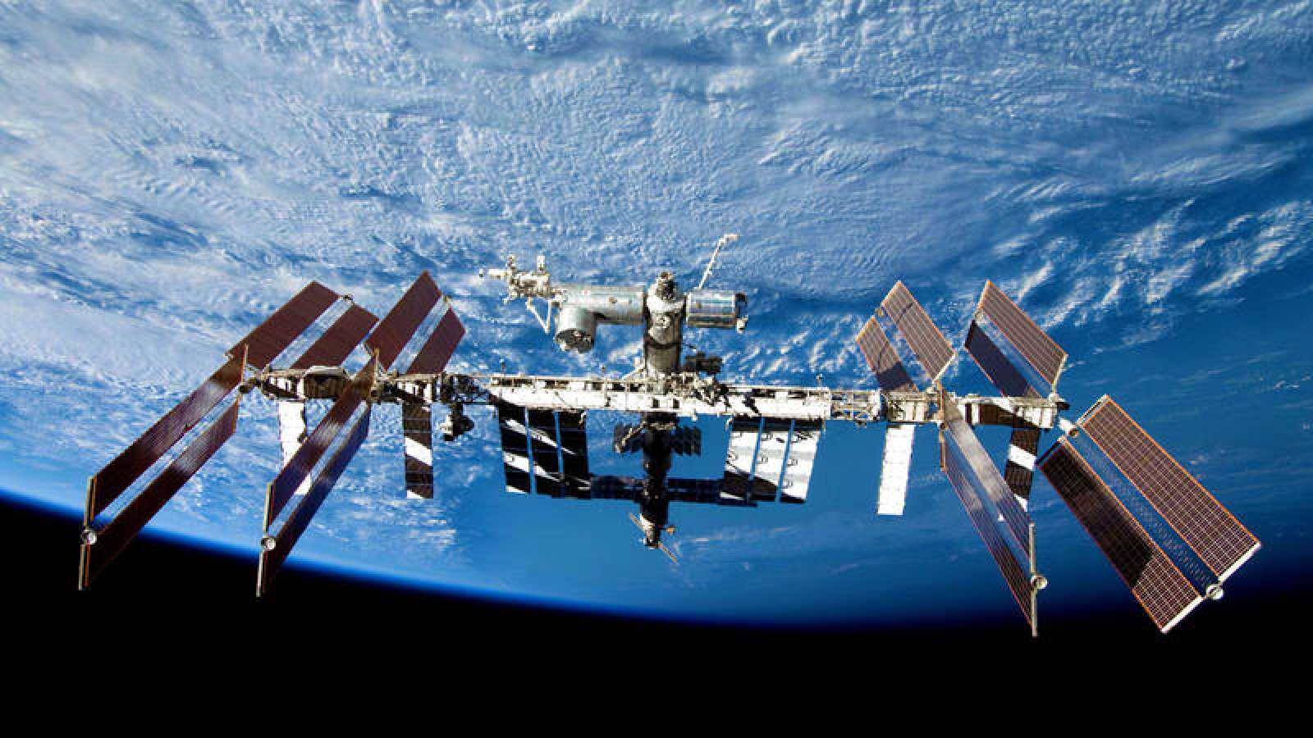
Línea de tiempo
1990
575 km SNM
1998
330-435 km SNM

Slide 8
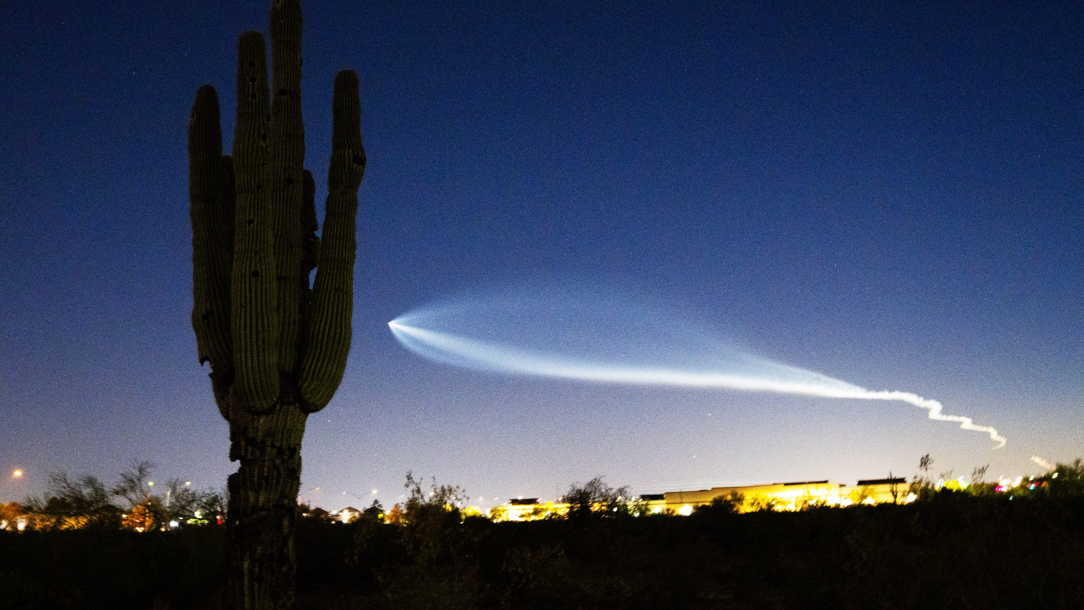
Línea de tiempo
2002

Slide 9
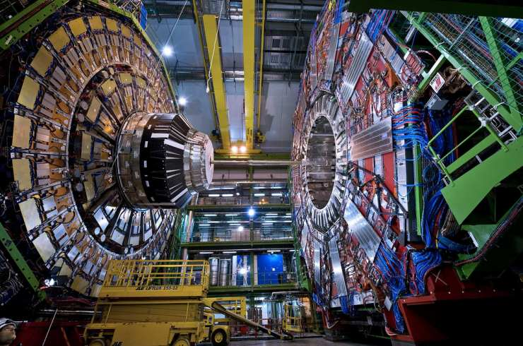
Línea de tiempo
2008
26,7 km, a una profundidad que varía de 50 a 175 m bajo tierra

Slide 10
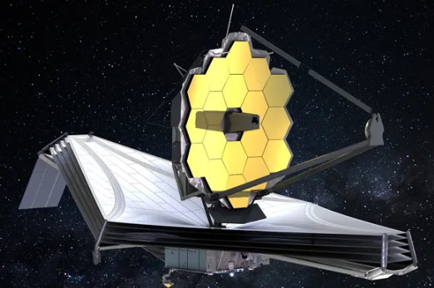
Línea de tiempo
2021
Apoapsis altitude: 832,000 km

Slide 11
Línea de tiempo (Rev. industrial)
Año | Evento
1765 | Máquina de vapor, industria textil
1870 | Motor eléctrico, líneas de ensamble
1969 | Microcontrolador, PLCs, Automatización de líneas de producción
~2010 - | Sistemas ciberfísicos, IoT, Cloud Computing, Inteligencia Artificial

Slide 12
Evolución de la Industria

Slide 13
Definición formal
La Industria 4.0 es la cuarta revolución industrial, caracterizada por la integración de sistemas ciberfísicos, el Internet de las Cosas (IoT) y tecnologías avanzadas como la inteligencia artificial, el análisis de grandes volúmenes de datos (big data) y la robótica, con el objetivo de crear sistemas inteligentes, automatizados e interconectados que transforman la manufactura y las cadenas de suministro en ecosistemas eficientes, adaptativos y sostenibles.
Beneficios de la Industria 4.0:
Incremento de la eficiencia y la productividad.
Mayor personalización y flexibilidad en los procesos.
Reducción de los costos operativos.
Mejora en la toma de decisiones mediante el análisis de datos.
Mayor innovación y ventaja competitiva.

Slide 14
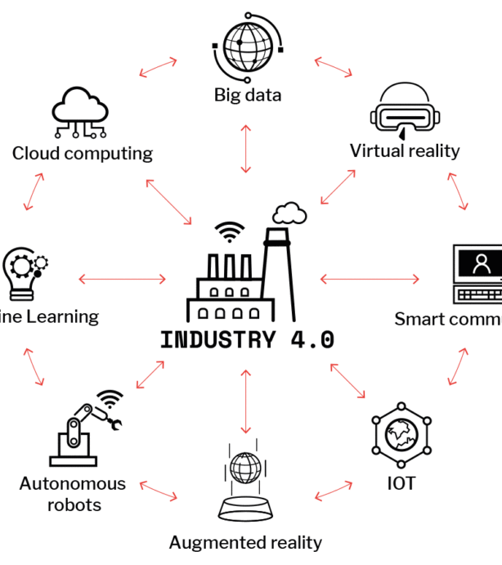
Elementos Clave en la i4.0
Connectivity and IoT.
Big Data and Analytics: Insights from massive datasets.
AI and machine learning for automation.
Cyber-physical systems.
Cloud computing.
Additive manufacturing (3D printing).
Robotics: Advanced automation.
Cybersecurity: Protecting connected systems.
Augmented Reality (AR): Enhancing operations.
5G Networks: Enabling fast and reliable communication.

Slide 15
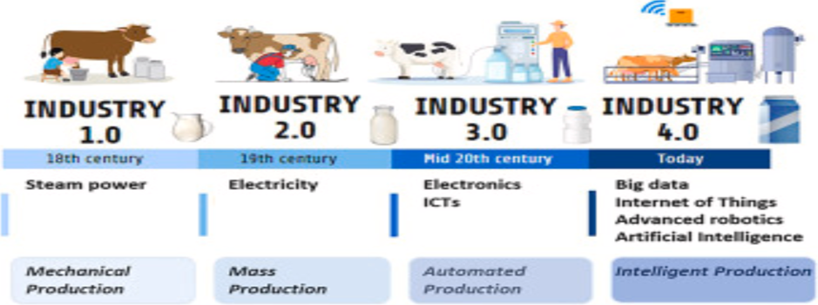
Aplicación de la I4.0 en granjas
Notes:
Tetranitrol

Slide 16
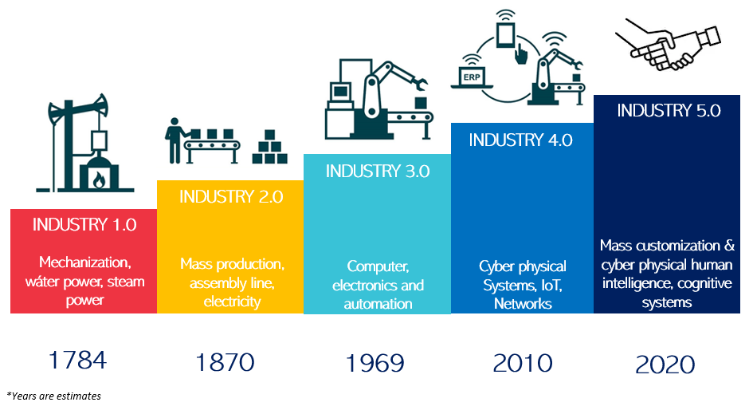
Industria 5.0
Polo, C. (n.d.). Getting ready for the 5th industrial revolution: Industry 5.0. LinkedIn. Retrieved December 3, 2024, from https://www.linkedin.com/pulse/getting-ready-5th-industrial-revolution-industry-50-christian-polo

Slide 17
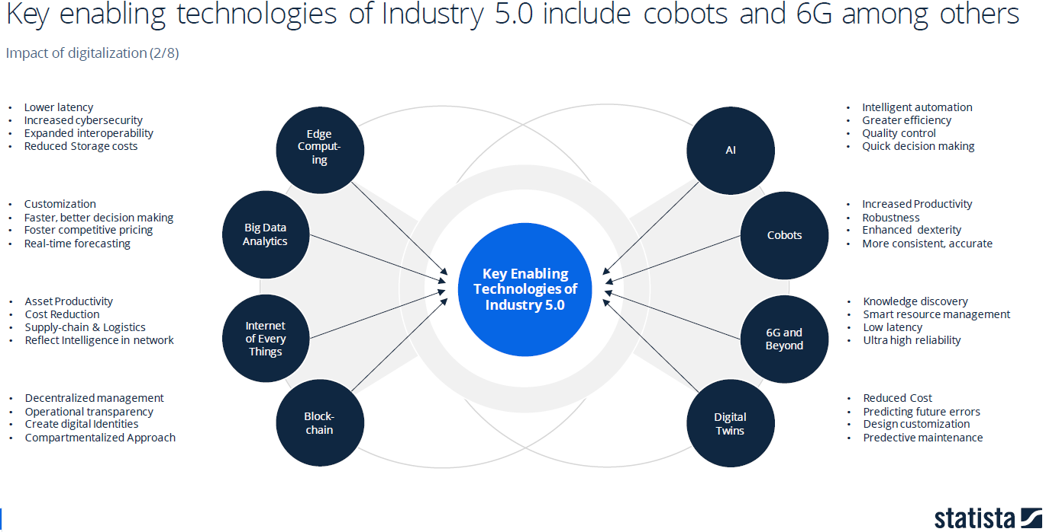
Industria 5.0

